Slide 1



Sztuczna inteligencja – zagrożenie czy szansa dla dydaktyka?
Webinar 6
Projekt „Programowanie doskonałości – PK XXI 2.0. Program rozwoju Politechniki Krakowskiej na lata 2018-22” dofinansowany z Europejskiego Funduszu Społecznego
Umowa nr POWR.03.05.00-00-z224/17

Slide 2



SI (AI) skojarzenia
AI
Odyseja kosmiczna
Łowca Androidów

Slide 3
SI (AI)
Nowoczesna technologia oparta na zdolności maszyn do wykazywania ludzkich umiejętności, takich jak rozumowanie, uczenie się, planowanie i kreatywność.
Jest z nami od dawna, ale początek roku 2023 to prawdziwe szaleństwo - pojawił się CHATGPT- 4

Slide 4
DEFINICJE
Nie wypracowano prawnej definicji sztucznej inteligencji
w ustawodawstwach krajowych i konwencjach międzynarodowych. Podejmowane są próby opisowego podejścia i tak w dokumencie: Polityka dla rozwoju sztucznej inteligencji w Polsce od roku 2020 (Polityka AI) autorzy powołują się na definicję:
Sztuczna inteligencja (ang. Artificial Intelligence – AI) to dziedzina wiedzy obejmująca m.in. sieci neuronowe, robotykę i tworzenie modeli zachowań inteligentnych oraz programów komputerowych symulujących te zachowania, włączając w to również uczenie maszynowe (ang. machine learning), głębokie uczenie (ang. deep learning) oraz uczenie wzmocnione (ang. reinforcement learning).

Slide 5
ODYSEJA KOSMICZNA 2023
Rzeczywistość z powieści, opowiadań oraz filmów science-fiction trafiła „pod strzechy”.
Ale już o wiele wcześniej niż w 2023 roku.

Slide 6
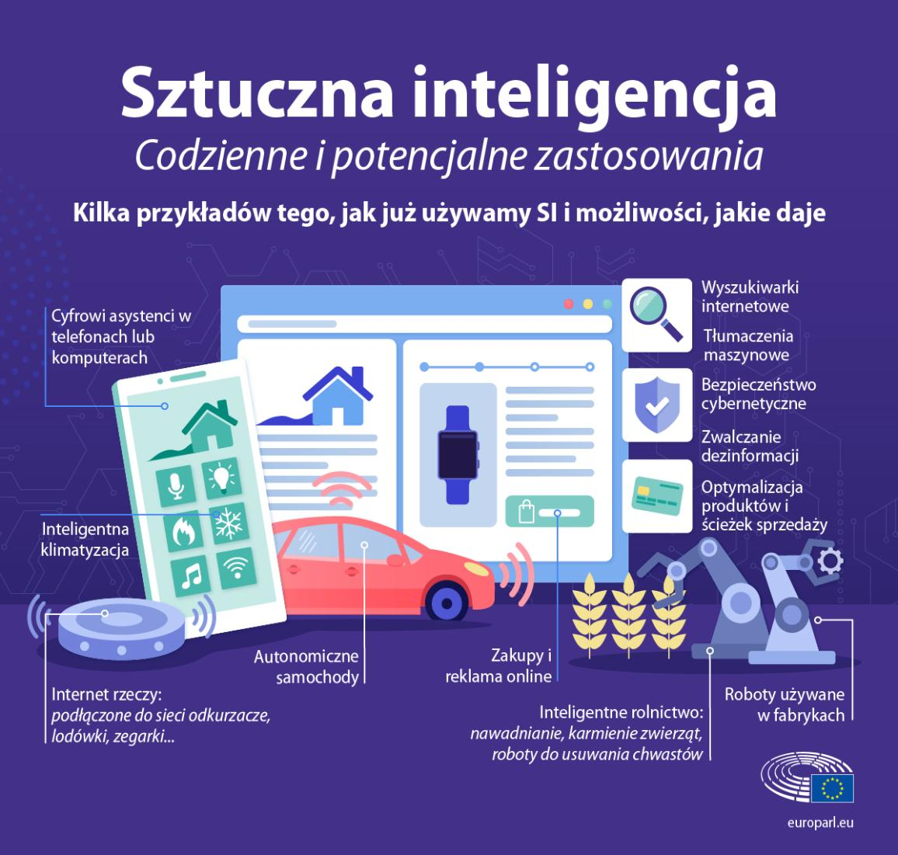
SI jest blisko
wirtualni asystenci, oprogramowanie do analizy obrazu, wyszukiwarki internetowe, systemy rozpoznawania mowy
i twarzy, translatory, roboty, samochody autonomiczne, drony, internet rzeczy itd.

Slide 7
OBSZARY ZASTOSOWAŃ SI
Coraz trudniej znaleźć obszar, gdzie nie znajduje zastosowania☺
W edukacji też już jest.
To co wywołało taki popłoch w marcu 2023?

Slide 8
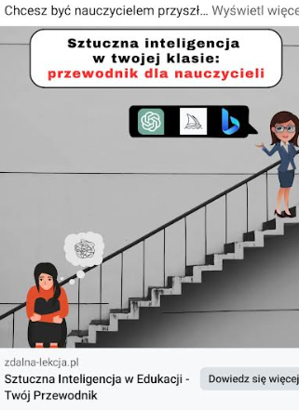
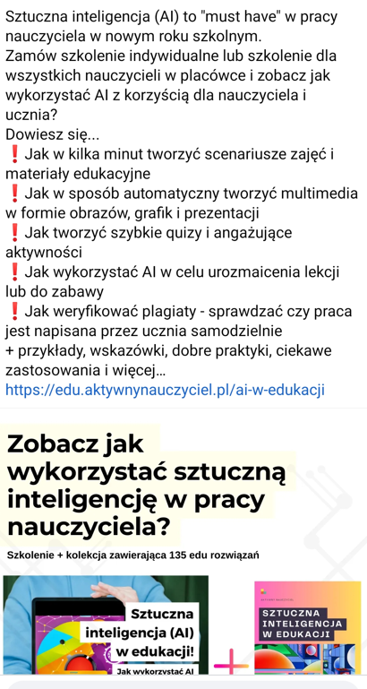
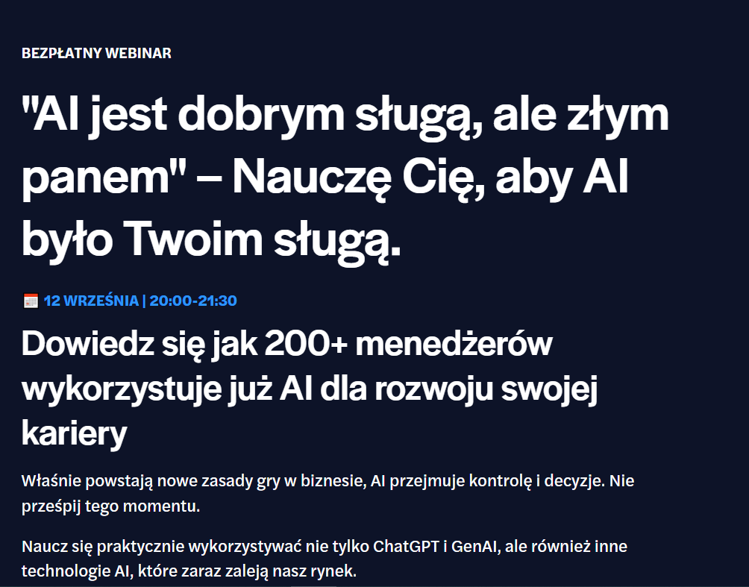
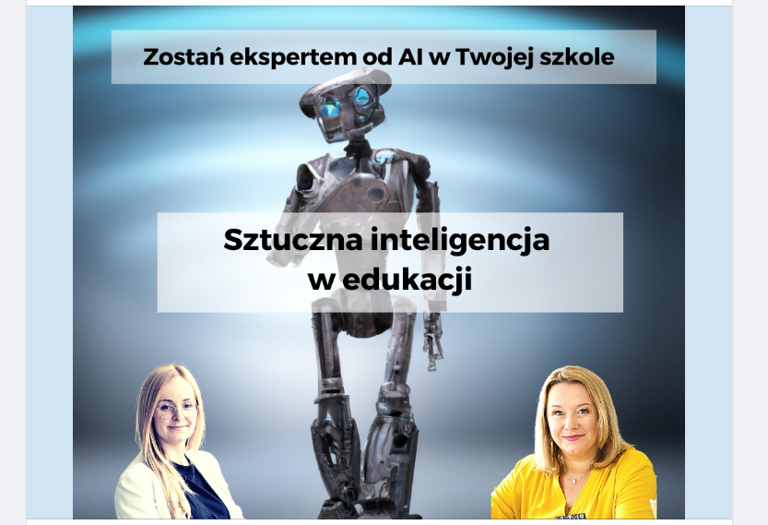
CHAT GPT – wszyscy o tym mówią
Liczba szkoleń, konferencji, webinarów, podręczników, stron na FB dot. wykorzystania SI w edukacji, marketingu, biznesie rośnie lawinowo.
#ChatGPT w edukacji

Slide 9
CHAT GPT-4, czyli co?
GPT-4 jest następcą GPT-3.5, czyli ulepszoną wersją konwersacyjnego chata.
GPT 4 jest w stanie udzielić odpowiedzi na bardziej złożone pytania, potrafi płynnie komunikować się w 26 językach, przewyższając tym samym wydajność GPT-3.5, a także innych LLM (large language model – duży model językowy)

Slide 10
JAK TESTOWAŁAM
Dla siebie
Do WEBINARÓW
Pisanie życzeń
Pisanie treści przemowy
Prośba o pomysły na obiad z 4 składników
Napisz wiersz o zaletach SI inspirowany Szymborską
Wytłumacz polecenia
Zaproszenie na webinary
Podawanie zalet pracy w grupie
Jak uzyskać zaangażowanie studentów
Znajdź darmową muzykę podobną do wskazanej
Zaproponuj słowa klucze dot. nowoczesnej i cyfrowej edukacji

Slide 11




POTESTUJMY RAZEM
CHAT GPT 3.5 https://chat.openai.com/
CHAT BING
Kreatywny pomocnik
dall-e-2
Midjourney (przez Discord)

Slide 12

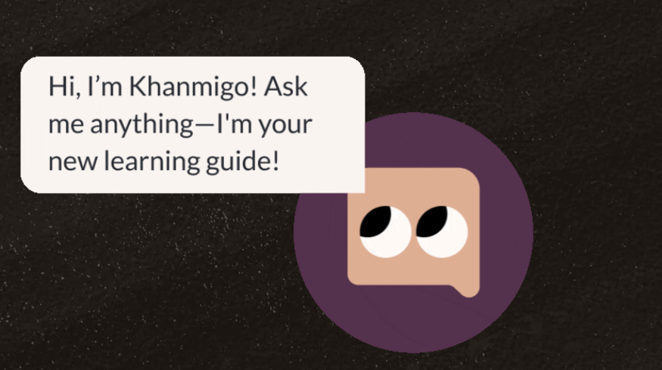
KONKURENCJA
Polskie podwórko
Chatbot TRURL (opracowany przez VoiceLab.AI)
potrafi skutecznie odpowiadać na pytania, podsumowywać i oceniać rozmowy oraz dokumenty.
https://chatbot.ri.voicelab.ai/
Świat
Khan Academy - trwają prace nad KhanAmigo https://www.khanacademy.org/khan-labs#khanmigo

Slide 13
JAK (wy)GRAĆ z SI?
Musimy się go nauczyć
Informować studentów, że potrafimy korzystać
Podawać przykłady „bzdur” (halucynacji, przekłamań, uproszczeń)
Pojawiają się narzędzia do sprawdzania, czy coś powstało
z użyciem CHAT GPT (ZERO GPT) i będzie ich wkrótce więcej
i będą doskonalsze

Slide 14
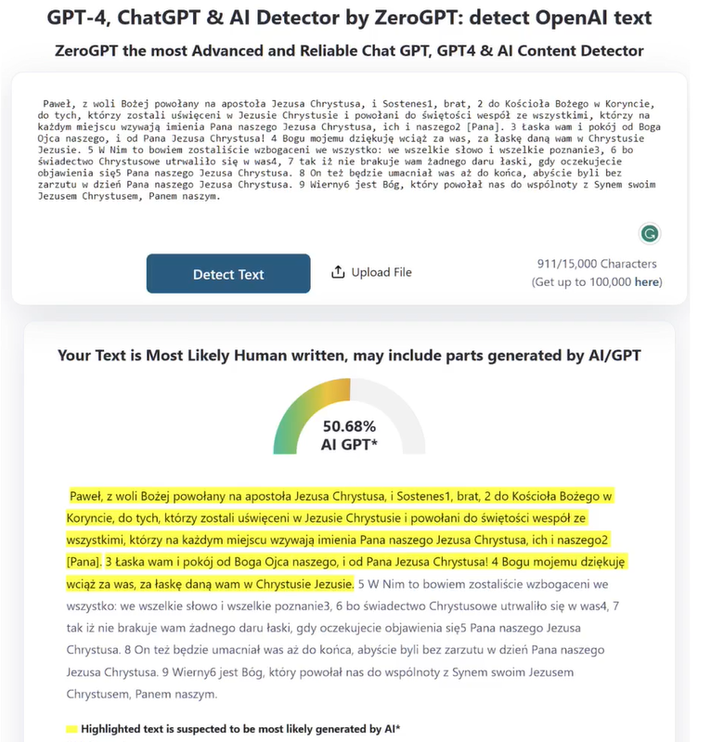

Slide 15
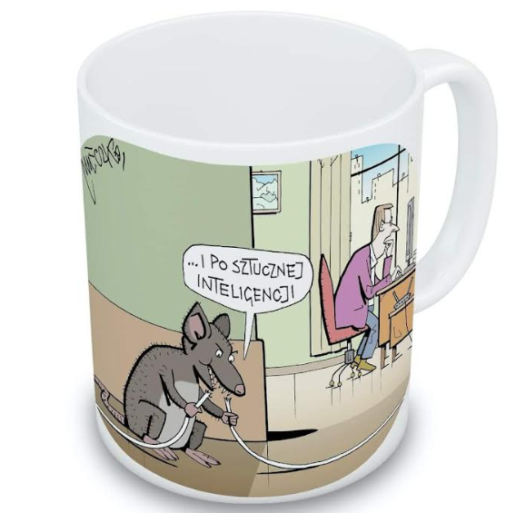
REKOMENDACJE
Używać - nie unikać
Używać - nie zakazywać używania
Uczyć, jak używać
Obserwować i śledzić postęp SI –
starać się być na bieżąco
Pokazywać ograniczenia, póki jeszcze są☺
Nie udawać, że SI nie ma
Nie liczyć na to, że zniknie☺

Slide 16
DO CZEGO można wykorzystać w życiu
Do zadań wymagających kreatywności
Do pisania przeróżnych tekstów –życzeń, przemówień, zaproszeń, podziękowań, anegdot, żartów
Do tłumaczenia
Do streszczania
Do rozwiązywania prostych problemów (ciągle ograniczone zaufanie)

Slide 17
Jak CHATGPT można wykorzystać w nauczaniu?
Szukać inspiracji, pomysłów
Weryfikować swoje założenia, pomysły
Wprowadzić na zajęcia jako pomoc dydaktyczną
Tworzyć treści zadań, poleceń
Tworzyć materiały do zajęć (zdjęcia, prezentacje, bibliografie, sylabusy, tematy zajęć itp.)
Szukać pomocy w prostszym tłumaczeniu trudniejszych kwestii (z badań wynika, że CHAT GPT lepiej dociera z przekazem)

Slide 18
INSPIRACJE
https://infoludek.pl/edukacja/50-sposobow-na-wykorzystanie-chatgpt-w-nauczaniu-video-dla-nauczycieli/

Slide 19
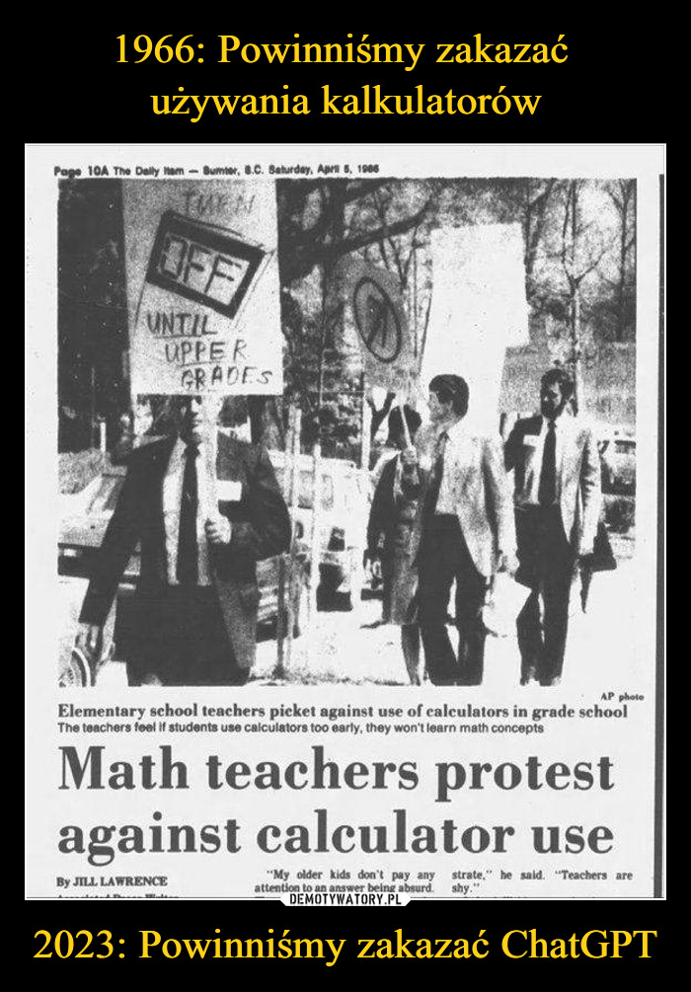
OBAWY
Kalkulator
Internet i dr GOOGLE
Telefony i laptopy na zajęciach

Slide 20
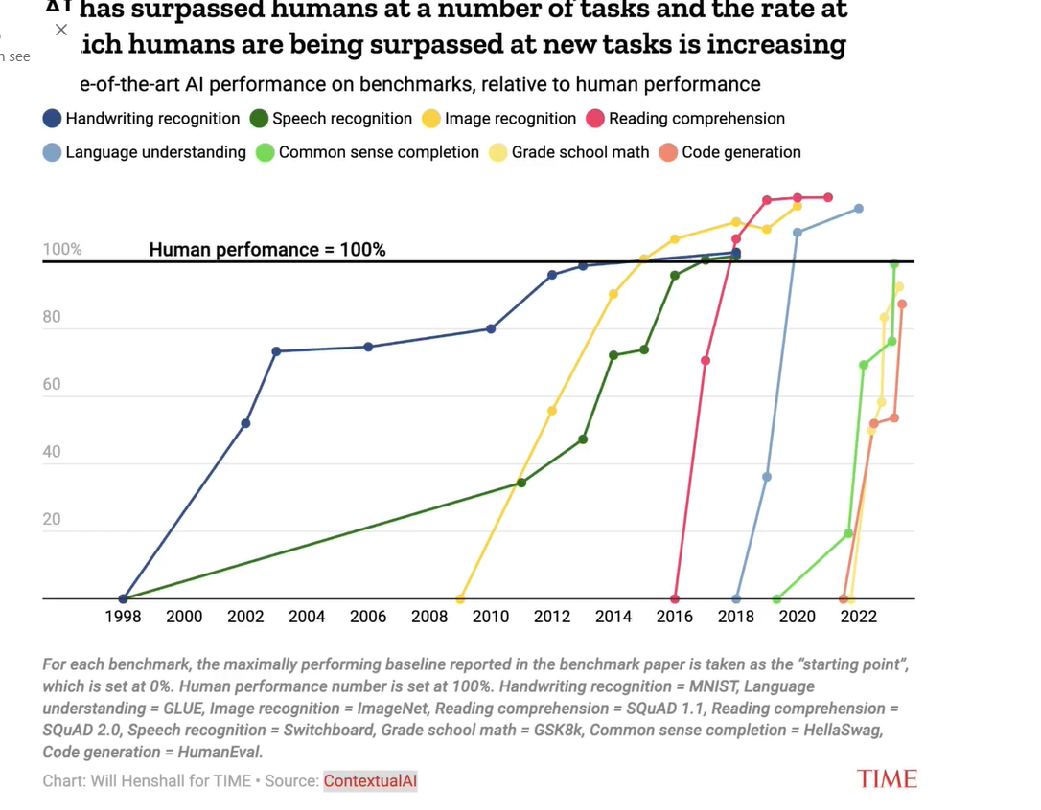
STAJE się LEPSZY OD LUDZI

Slide 21
SZANSE
Oszczędność czasu
Wyręcza w kreatywności
Streszcza duże porcje materiału
Nowy sposób pozyskiwania informacji
Rozwija umiejętność weryfikowania treści
Zmieni na lepsze edukację

Slide 22
CIEKAWOSTKI – czyli co będzie dalej z edukacją
Spersonalizowane i zindywidualizowane nauczanie <spersonalizowany asystent dydaktyczny (KHANAMIGO wersja BETA )>
Nauczanie hybrydowe (wiedza z SI, umiejętności społeczne szkoła)
Brak zadań domowych
Zmiana roli nauczyciela (przewodnik, mentor)

Slide 23

Co to oznacza dla dydaktyków?

Slide 24
STRATEGIE DZIAŁANIA
Praca na zajęciach (ograniczyć zadania domowe)
Odpowiednie zadania domowe (wykorzystaj konkretne źródło:….)
Włączać korzystanie z SI do poleceń
Pogodzić się z tym, nie ma skutecznych narzędzi wykrywania
Jak potrafisz zainteresować, to wygrasz z CHAT GPT
Zachęcać do krytycznej refleksji (Czy zgadzasz się z tym, co Nam podał chat? )
Rozbroić na zajęciach – pokazać, że się znam, pokazać ograniczenia, obnażyć luki i braki

Slide 25
PRZYKŁADY użycia SI
Wymyśl tematy prac na zaliczenie z przedmiotu X
Zaproponuj temat zajęć z tematu Y
Napisz zaproszenie na kurs
Stwórz listę zagadnień na zaliczenie
Stwórz bibliografię do przedmiotu, do pracy zaliczeniowej
Stwórz bazę pytań testowych na podstawie poniższego materiału
…

Slide 26
PODSUMOWANIE
Jestem Dydaktykiem. Czy powinnam polubić CHAT GPT?
To zależy od twoich indywidualnych preferencji i potrzeb. Jako dydaktyk, zastanawiasz się, czy warto korzystać z narzędzi takich jak GPT-3 w swojej pracy edukacyjnej. Oto kilka kwestii, które warto wziąć pod uwagę:
Zalety polubienia GPT-3:
Wsparcie w tworzeniu treści: GPT-3 może pomóc w generowaniu treści, takich jak ćwiczenia, notatki, artykuły czy materiały dydaktyczne, co może oszczędzić czas i zasoby.
Odpowiedzi na pytania: Możesz wykorzystać GPT-3 do uzyskiwania odpowiedzi na pytania od uczniów lub do generowania różnych przykładów i wyjaśnień.
Tworzenie zadań i ćwiczeń: Możesz wykorzystać GPT-3 do tworzenia różnorodnych zadań i ćwiczeń, dostosowanych do poziomu i potrzeb uczniów.
Wsparcie dla uczniów z trudnościami: GPT-3 może dostarczyć dodatkowe wsparcie dla uczniów z trudnościami w nauce poprzez generowanie dodatkowych wyjaśnień i materiałów.

Slide 27
PODSUMOWANIE
Wyzwania:
Jakość generowanych treści: Choć GPT-3 jest zaawansowanym narzędziem, nie zawsze generuje idealne treści. Może wymagać ręcznej edycji i weryfikacji.
Brak personalizacji: GPT-3 nie jest w stanie zastąpić indywidualnego podejścia i relacji między nauczycielem a uczniem.
Zrozumienie kontekstu edukacyjnego: GPT-3 może nie zawsze poprawnie rozumieć specyficzny kontekst edukacyjny i wymagania.
Ryzyko plagiatu: Używanie GPT-3 do tworzenia treści może zwiększyć ryzyko plagiatu, jeśli treści są kopiowane bez odpowiednich odniesień.
Etyka i odpowiedzialność: Należy pamiętać o etycznym wykorzystaniu narzędzi AI w edukacji, zachowując odpowiedzialność za jakość generowanych treści i zachowując zgodność z zasadami szkolnymi.

Slide 28
PODSUMOWANIE
Decyzja o polubieniu GPT-3 zależy od tego, jakie cele
i oczekiwania masz wobec jego wykorzystania. Możesz zdecydować się na eksperymentowanie z narzędziem i ocenić, jak najlepiej je dostosować do swoich potrzeb edukacyjnych.
Źródło: CHAT GPT 3.5

Slide 29

I ZAPRASZAM NA KOLEJNY WEBINAR
TEMAT: Cyfrowe testowanie – szansa czy zagrożenie?

